Slide 1
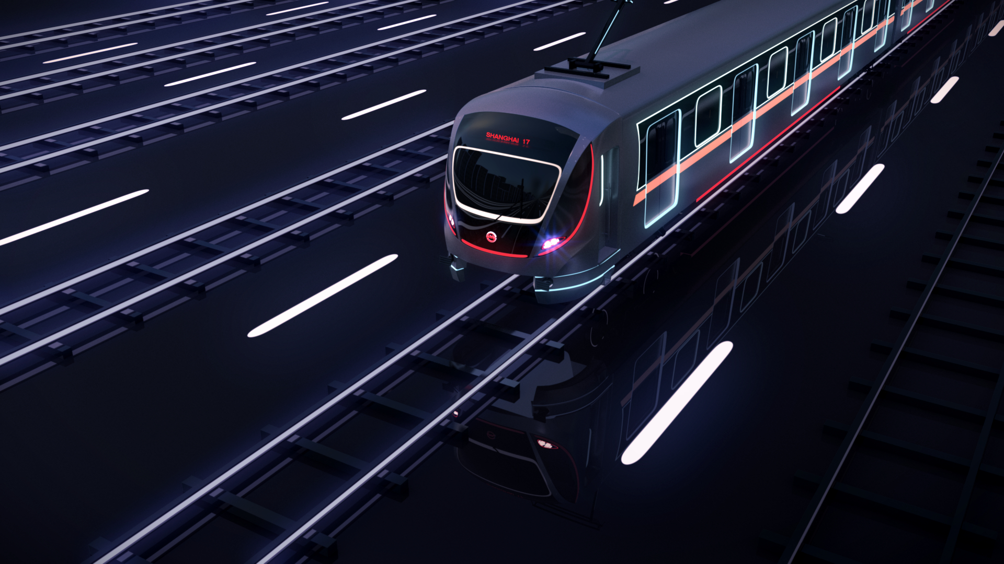
ABRADI
上海阿布拉迪广告有限公司
SHANGHAI ABRADI ADVERTISING
数字视觉解决方案提供商
策略 / 三维动态 / 产品渲染 / AI视觉 / 影像制作

Slide 2
ABRADI
02
CONTENTS / 目录
让品牌表达，更清晰地被看见。
从能力、行业到项目案例，完整了解阿布拉迪。
01 公司概览
02 核心能力
03 服务行业
04 合作方式
05 项目案例
06 联系我们

Slide 3
ABRADI
03
ABOUT US / 公司概览
专注数字视觉，让价值被准确看见。
服务品牌传播、产品上市、空间体验与数字内容场景。
10+
200+
3D + AI
FULL SERVICE
年数字视觉制作经验
品牌服务经验
数字视觉能力
从策略到交付

Slide 4
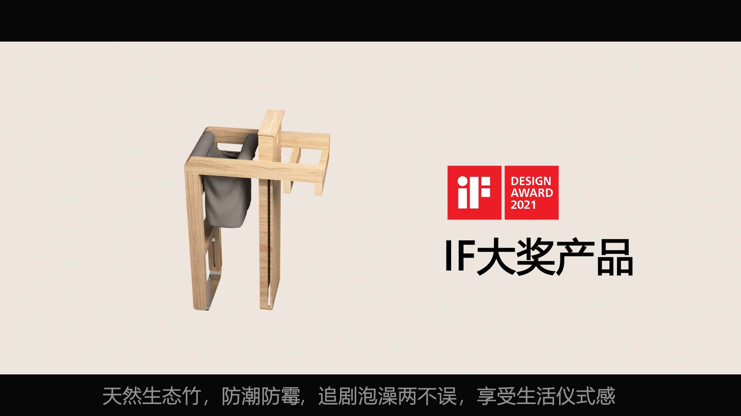
ABRADI
04
OUR VALUE / 我们的价值
一套从判断到落地的视觉服务体系。
不做单点装饰，而是建立可持续的品牌感知。
策略明确品牌方向
视觉建立产品感知
制作确保最终呈现

Slide 5
ABRADI
05
WHAT WE DO / 核心能力
四类核心能力，服务一次完整表达。
01
品牌策略
02
产品叙事
定位梳理 / 创意方向 / 视觉系统
产品价值 / 场景表达 / 材质细节
03
数字视觉
04
整合交付
三维动态 / AI视觉 / 影像制作
制作统筹 / 多端适配 / 上线支持

Slide 6
ABRADI
06
CAPABILITY 01 / 品牌策略
先做正确判断，再做有效表达。
通过定位、洞察与创意方向，为视觉制作建立明确坐标。
01
02
03
04
品牌定位
创意方向
视觉系统
传播场景
明确价值主张
确定创作原则
统一表达语言
匹配使用渠道

Slide 7
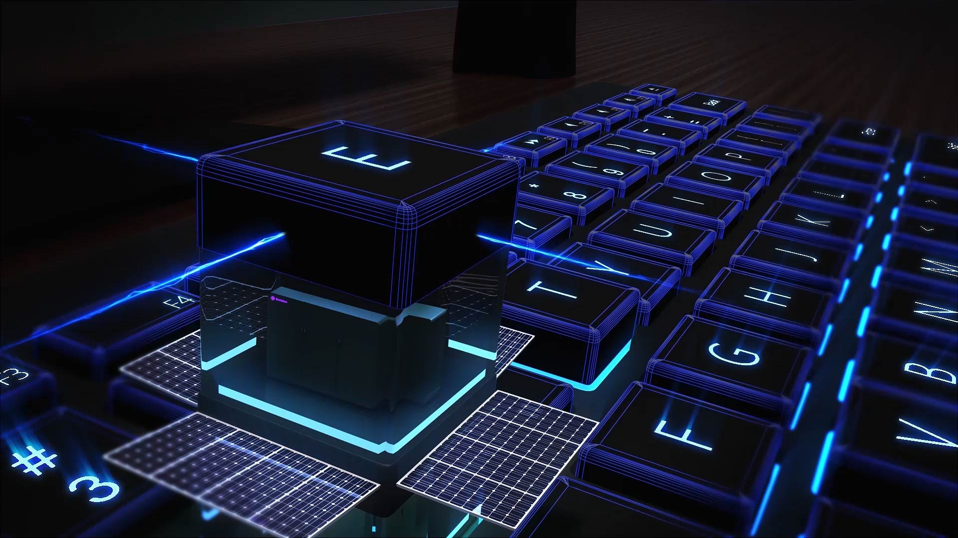
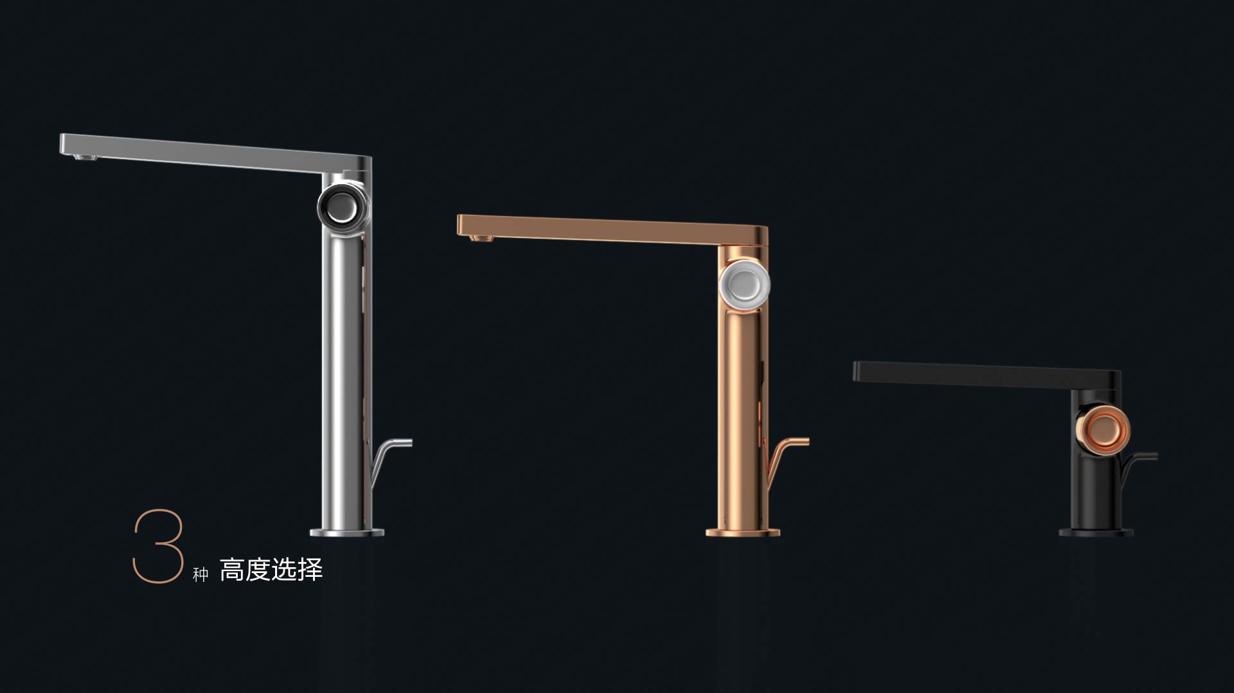
ABRADI
07
CAPABILITY 02 / 数字视觉
让产品、空间与技术，成为可感知的体验。
三维动态、产品渲染、AI视觉与影像内容制作。

Slide 8
ABRADI
08
CAPABILITY 03 / 制作与交付
从创意到交付，保持一个项目节奏。
由项目负责人统筹内容、视觉、制作与上线适配。
CREATIVE
VISUAL
策略 / 概念 / 视觉方向
三维 / 动态 / AI视觉
CONTENT
TECH
导演 / 摄影 / 剪辑制作
互动 / 屏幕 / 多端适配

Slide 9
ABRADI
09
INDUSTRY COVERAGE / 服务行业
跨行业理解，回到品牌真实场景。
根据品类、受众与传播任务，选择适合的视觉表达方式。
01
02
03
04
智能家居
交通出行
美妆健康
消费科技
卫浴 / 厨电 / 空间
轨交 / 汽车 / 工业
护肤 / 医美 / 科技美容
数码 / 硬件 / 新产品

Slide 10
ABRADI
10
SELECTED PARTNERS / 合作伙伴
合作品牌，覆盖多个国际化产品领域。
以下品牌在既有案例素材中出现；完整Logo墙可在取得授权后补充。
KOHLER
TUBLER
MESTETIC
BRILLIANCE

Slide 11
ABRADI
11
WORKING PROCESS / 合作流程
让好创意，有一条清晰的落地路径。
关键节点确认，确保创意、制作与交付保持同一节奏。
01
02
03
04
DEFINE
DIRECT
MAKE
DEPLOY
目标 / 受众 / 场景
策略 / 概念 / 风格
制作 / 打磨 / 把控
交付 / 适配 / 上线

Slide 12
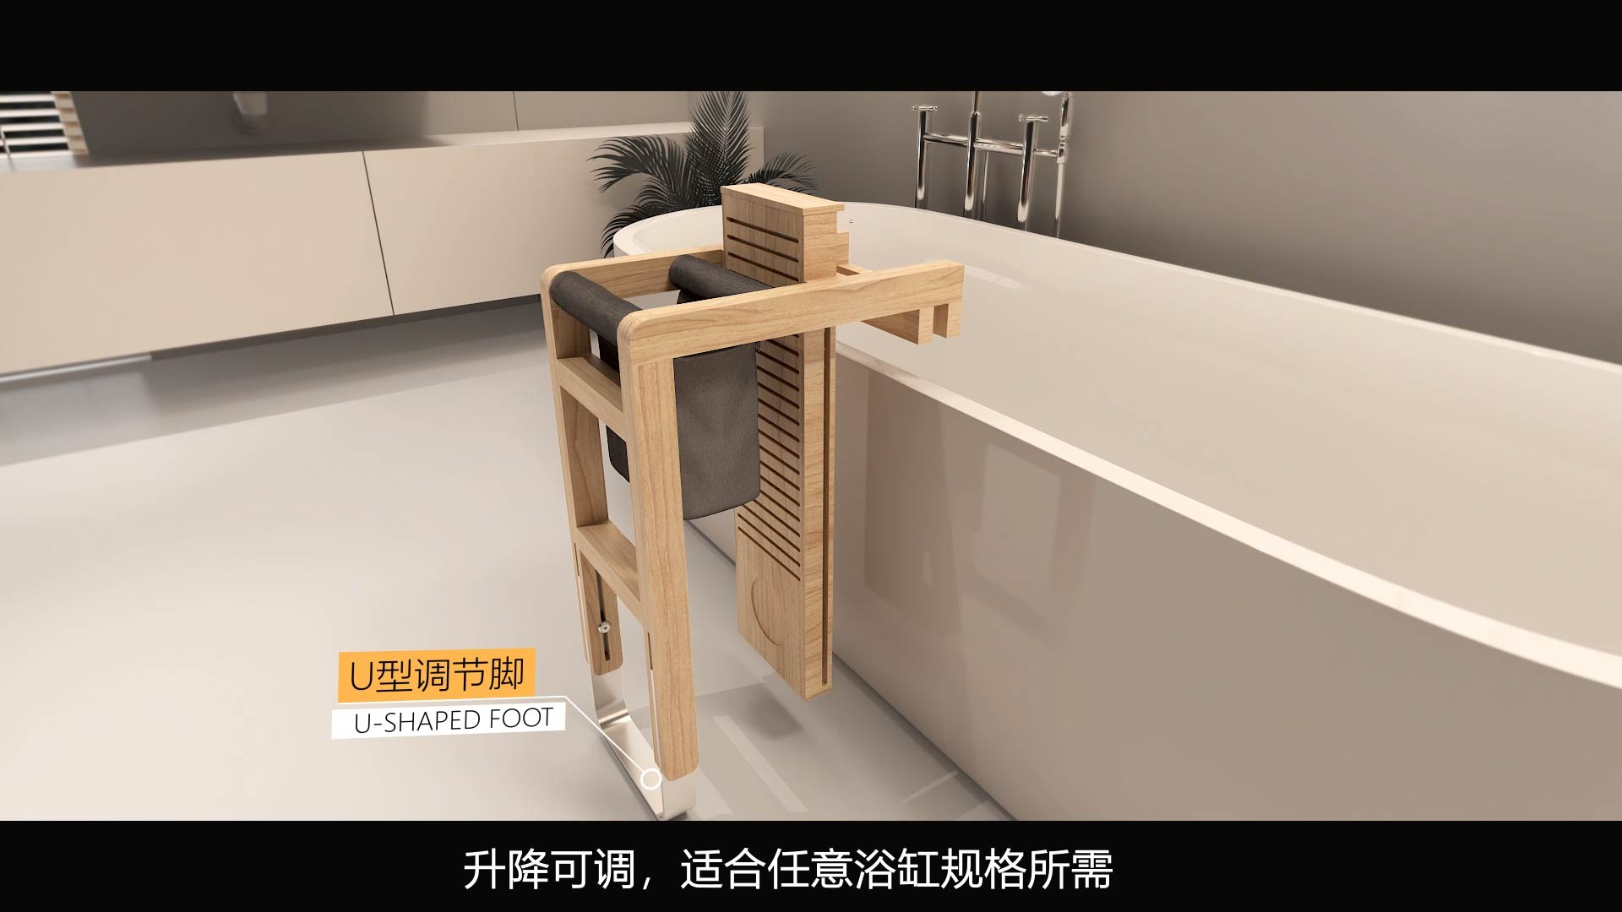
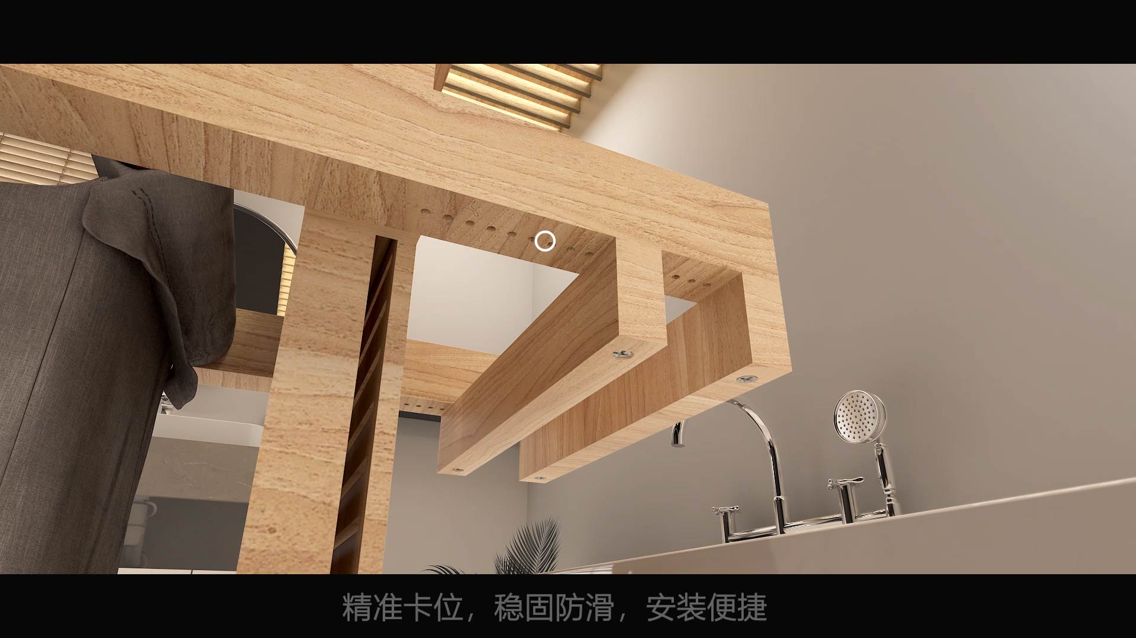
ABRADI
12
PROJECT CASE / SMART SANITARY / 智能卫浴
SMART SANITARY / 智能卫浴
以产品、空间与动态光感，建立可感知的科技体验。
01
02
03

Slide 13
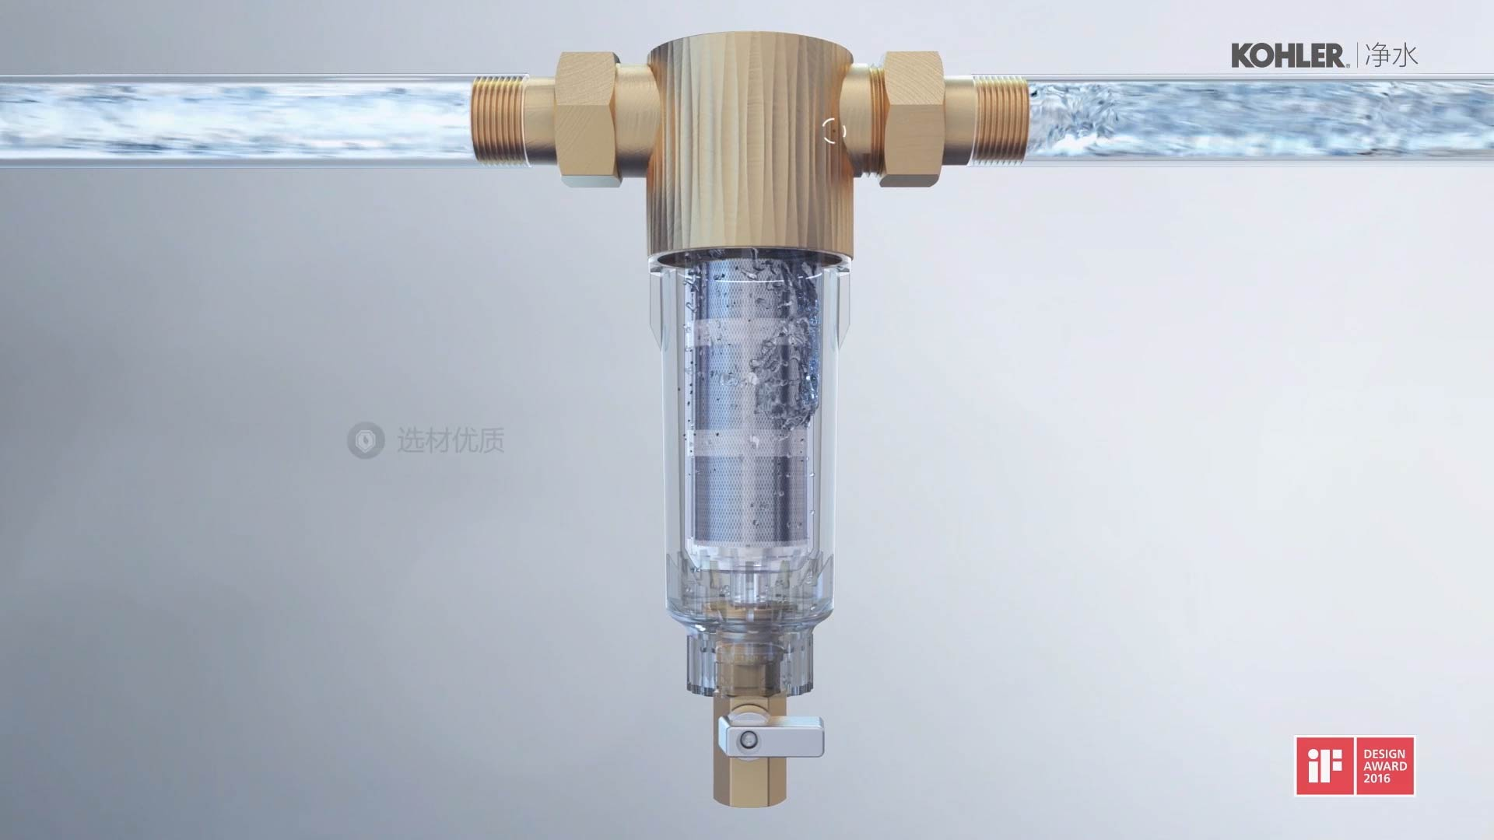
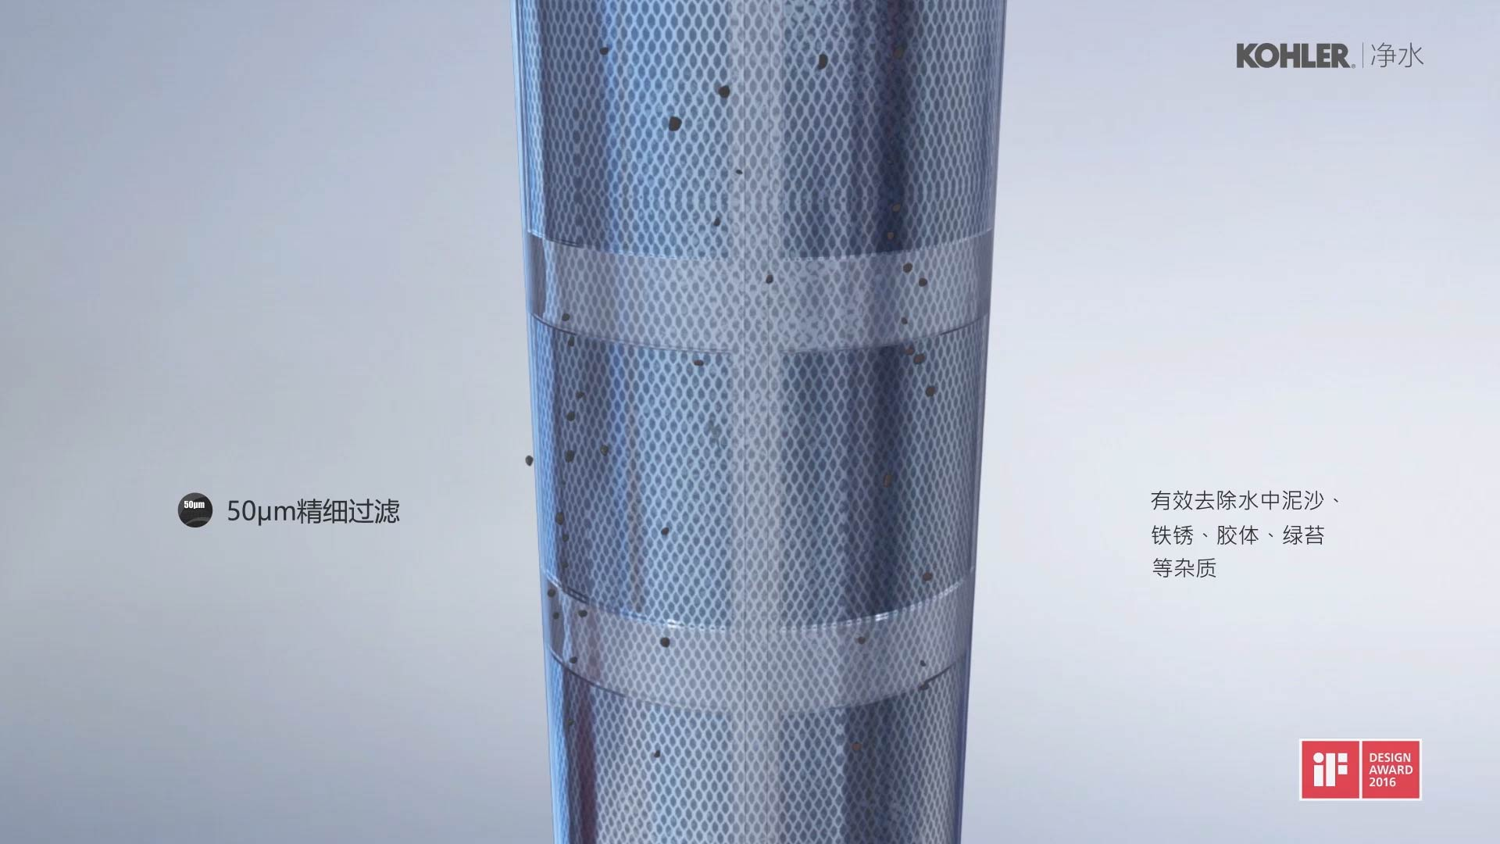
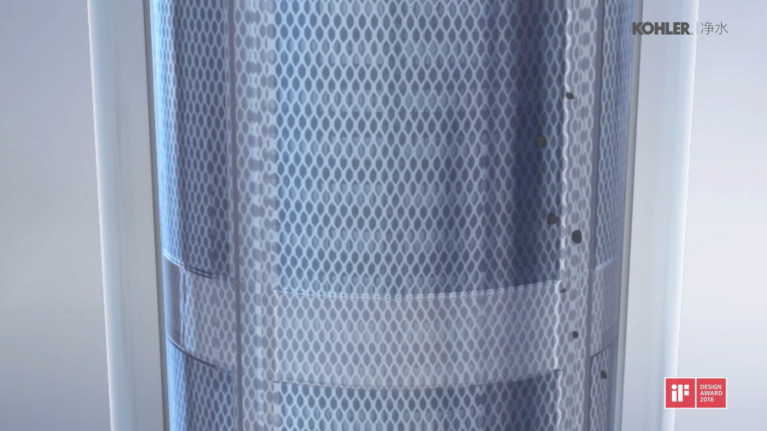
ABRADI
13
PROJECT CASE / KOHLER WATER / 科勒净水
KOHLER WATER / 科勒净水
以清晰的产品细节，传递科技与品质。
01
02
03

Slide 14
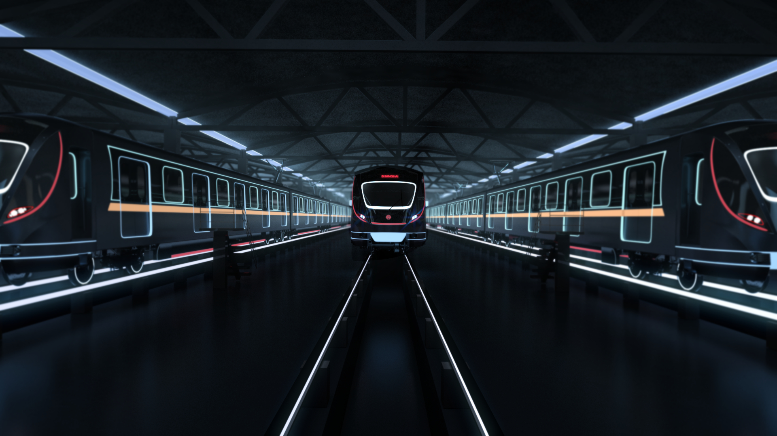
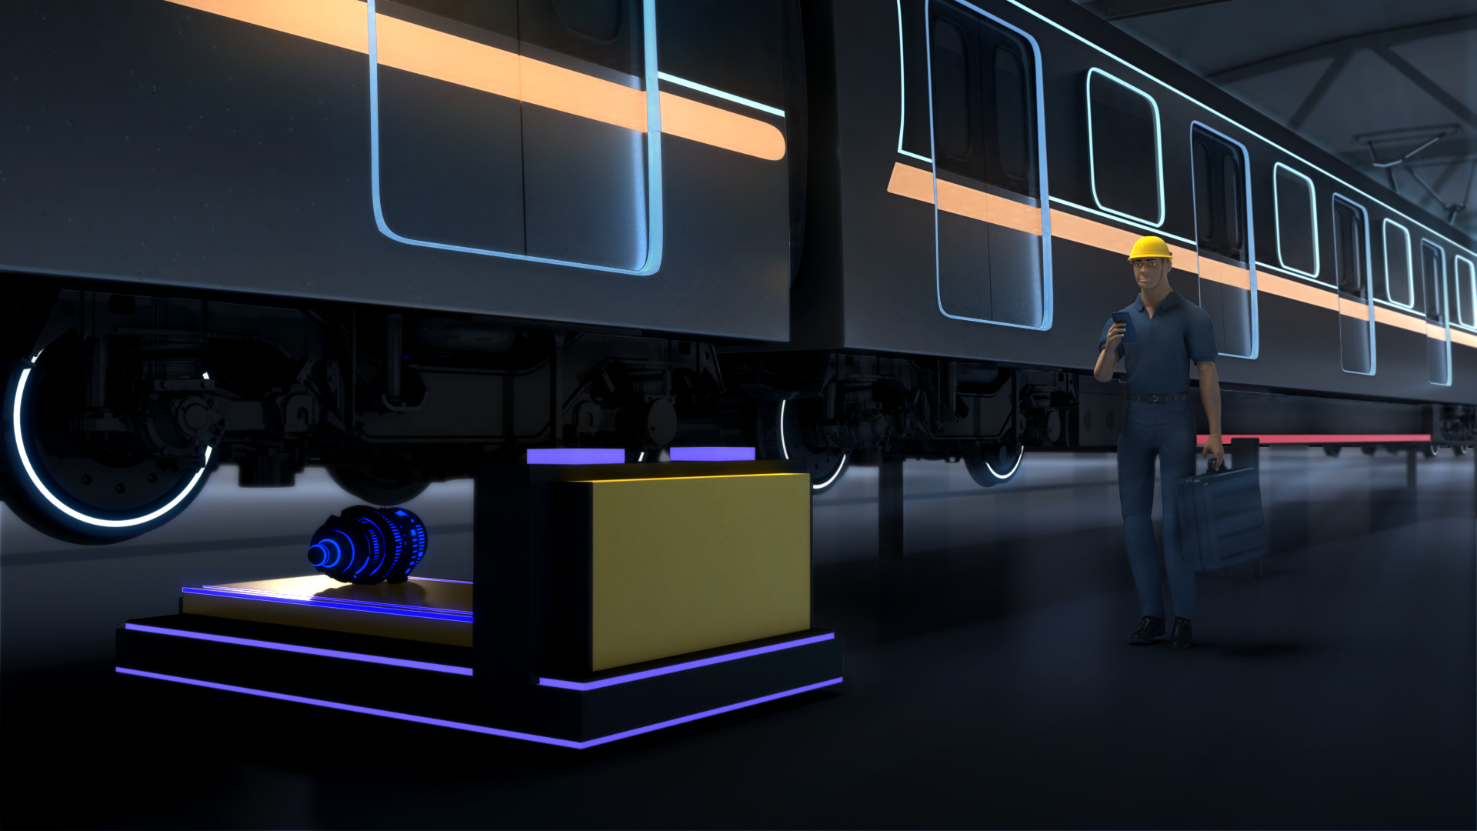
ABRADI
14
PROJECT CASE / RAIL TRANSIT / 轨交视觉
RAIL TRANSIT / 轨交视觉
以速度、结构与光线建立未来感叙事。
01
02
03

Slide 15



ABRADI
15
PROJECT CASE / BEAUTY VISUAL / 美妆视觉
BEAUTY VISUAL / 美妆视觉
让功效、质感与场景形成统一品牌感知。
01
02
03

Slide 16

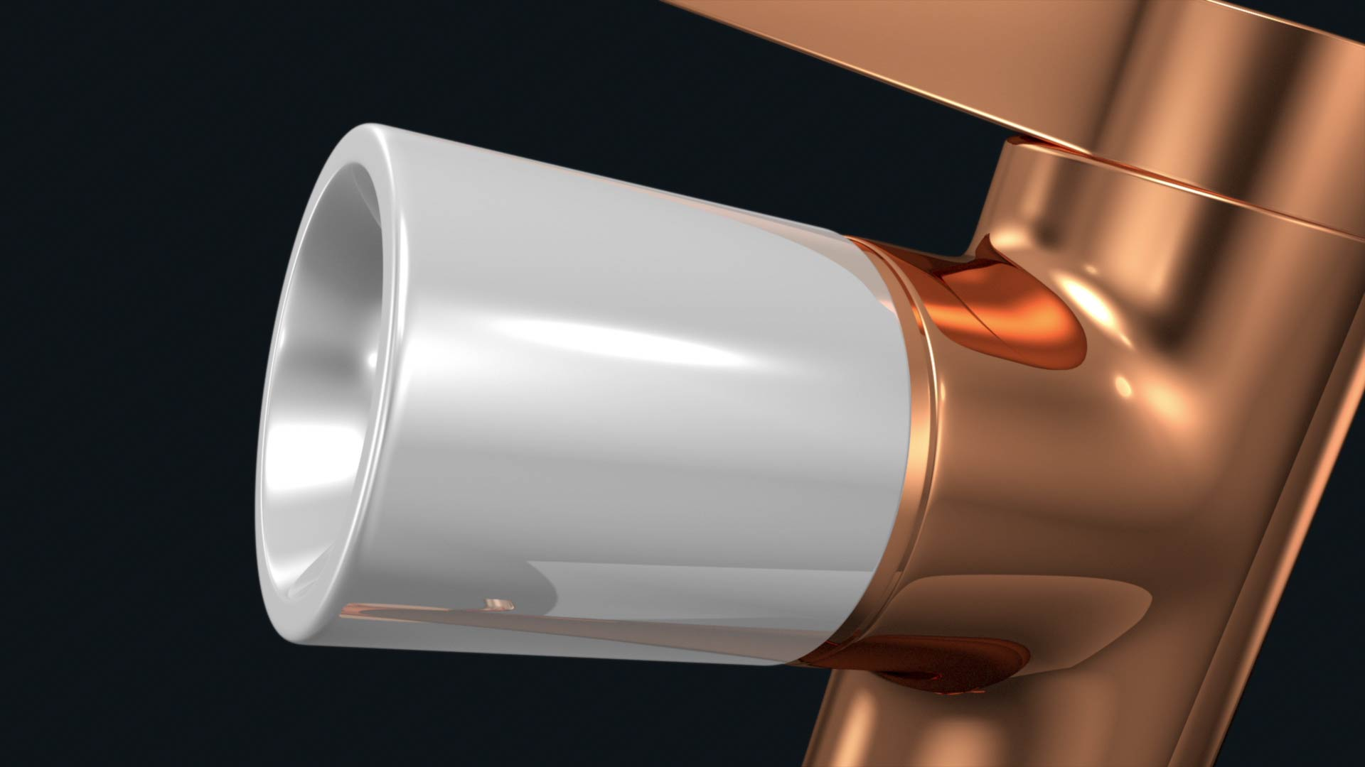
ABRADI
16
PROJECT CASE / PRODUCT DETAIL / 龙头项目
PRODUCT DETAIL / 龙头项目
用材质、比例与局部细节构建产品价值。
01
02
03

Slide 17


ABRADI
17
PROJECT CASE / CONSUMER TECH / 智能产品
CONSUMER TECH / 智能产品
用数字化表达呈现产品技术与使用体验。
01
02
03

Slide 18
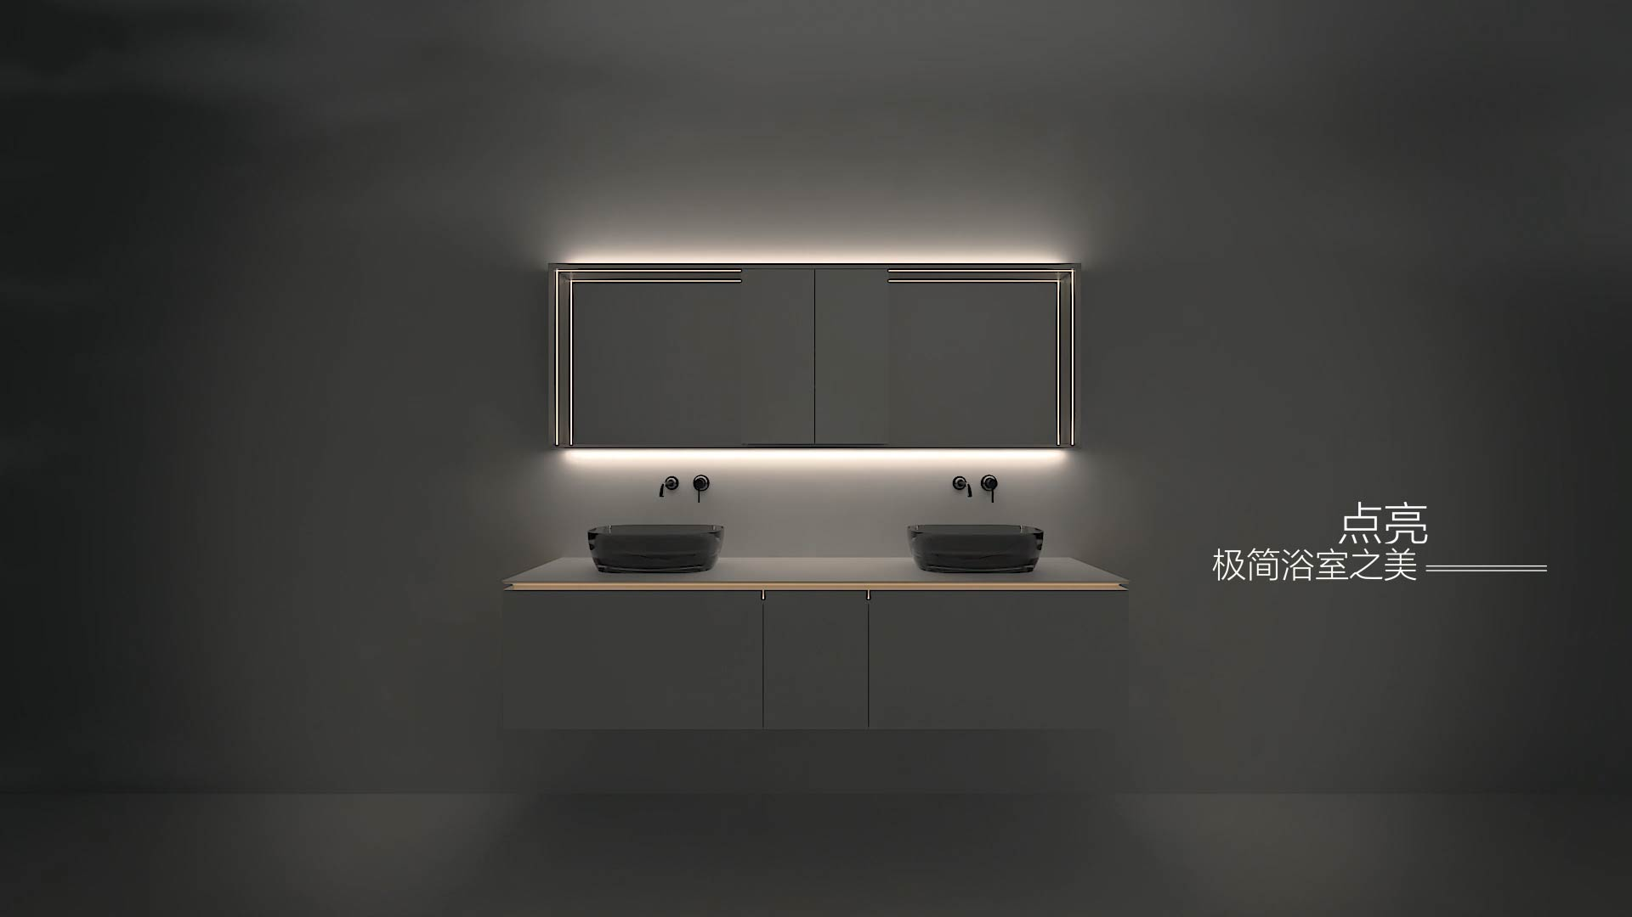
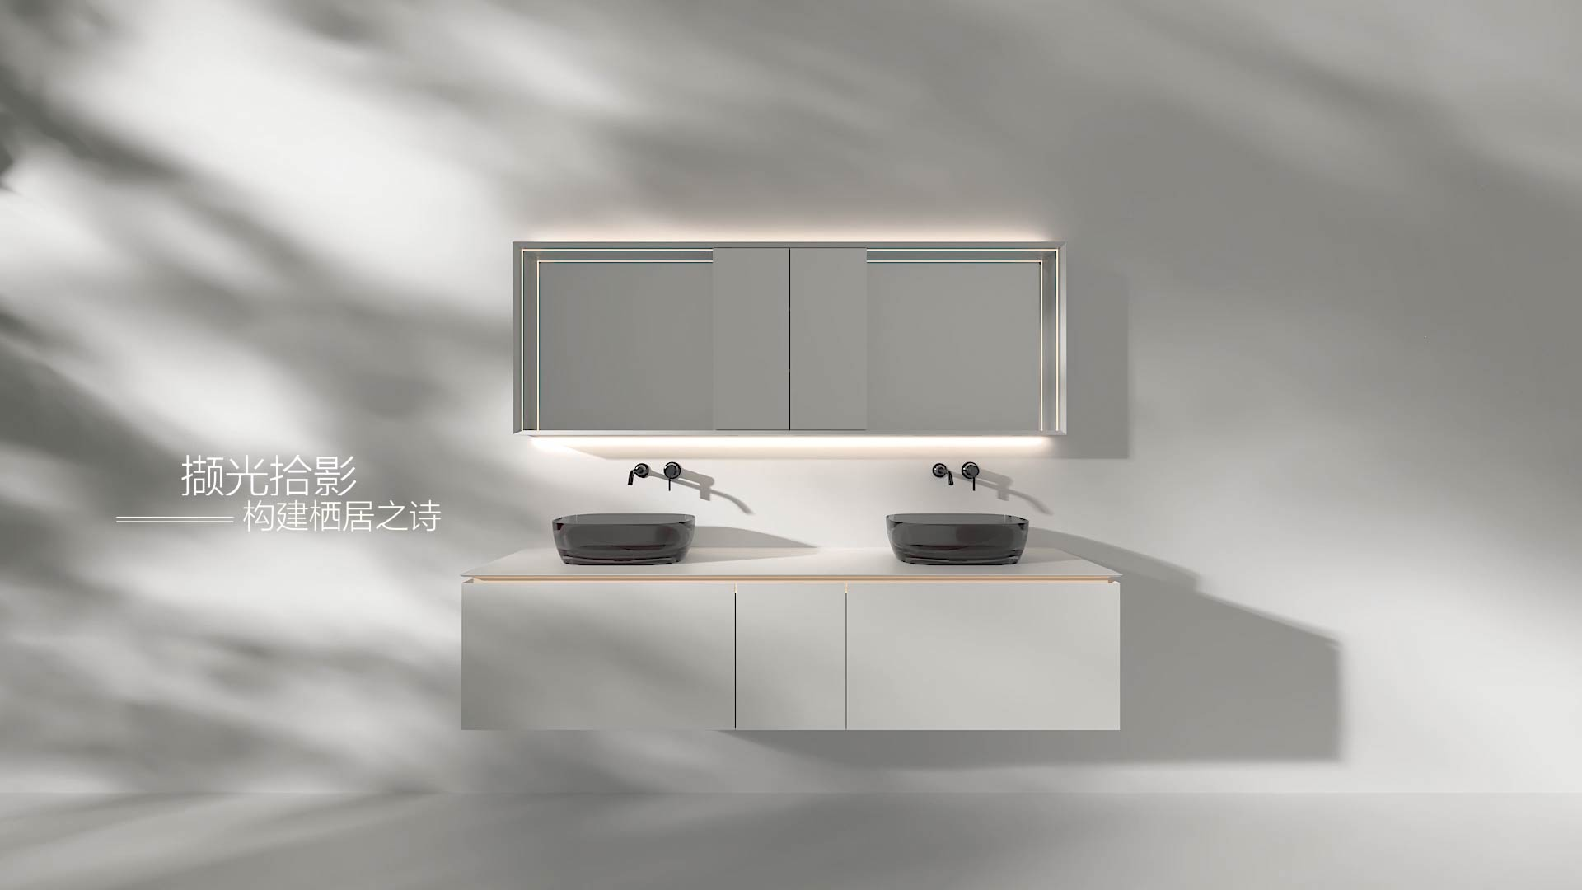
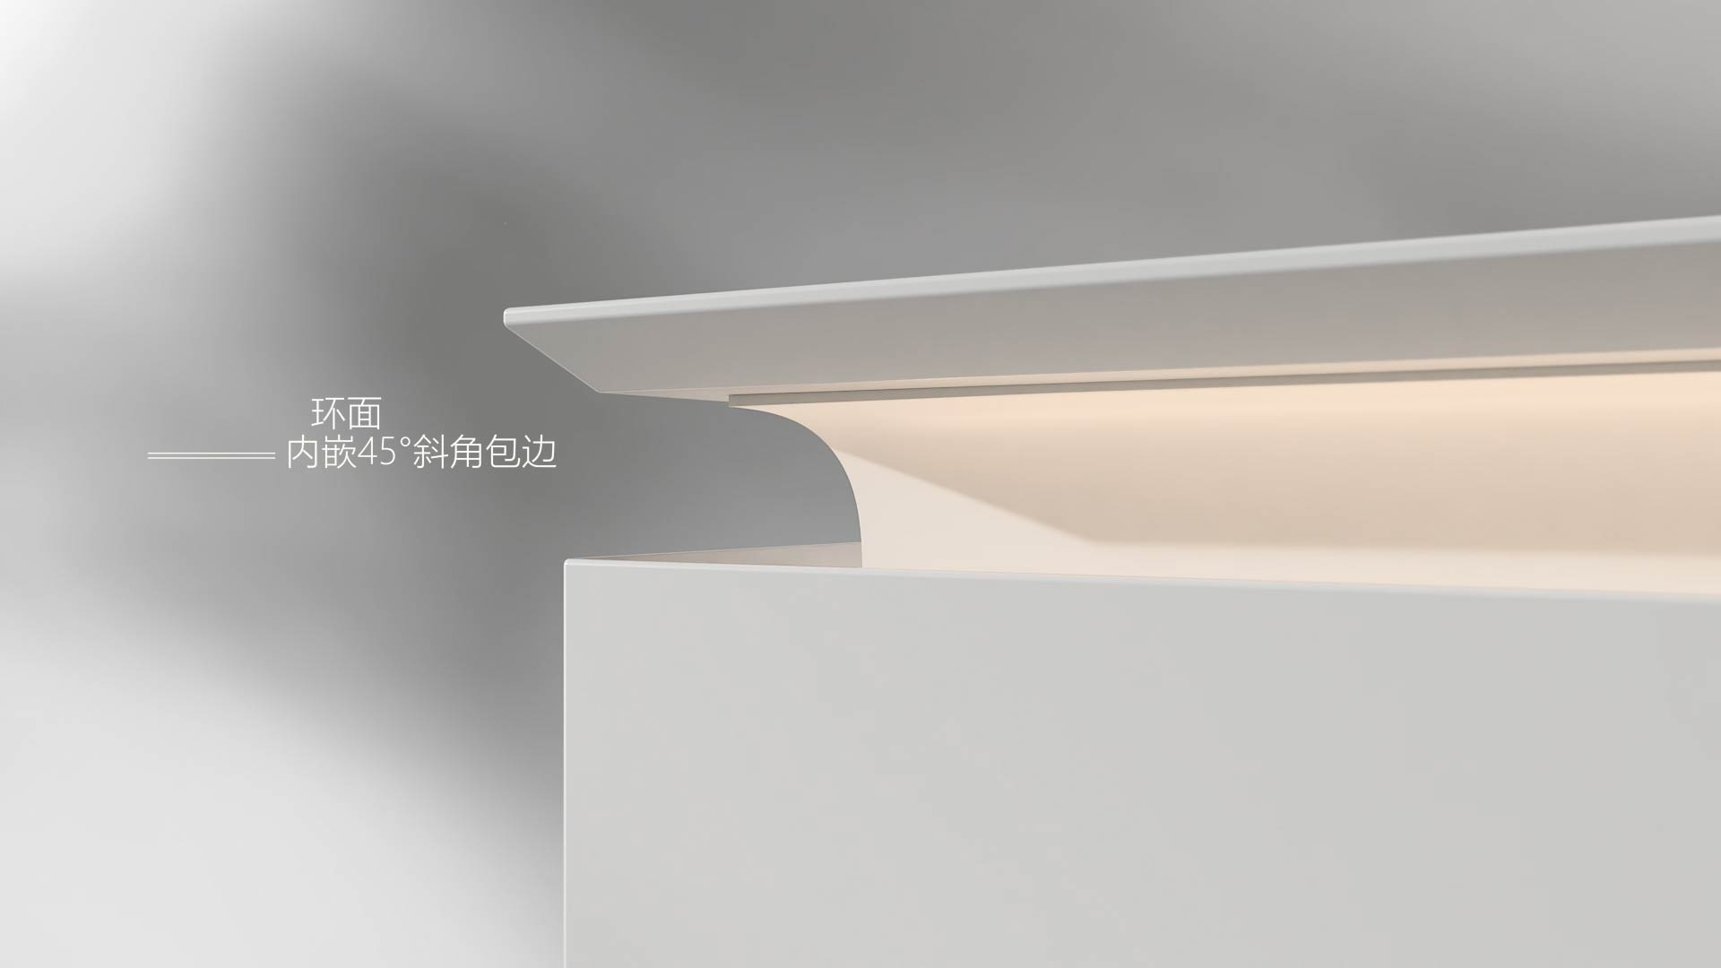
ABRADI
18
PROJECT CASE / HOME AESTHETIC / 家居美学
HOME AESTHETIC / 家居美学
用空间场景连接产品、生活与品牌感受。
01
02
03

Slide 19
ABRADI
19
TEAM & NETWORK / 团队与资源
核心团队统筹，专业资源协同。
为每个项目匹配创意、三维、影像、后期与技术能力。
创意策略
三维动态
影像内容
项目管理
方向与概念
视觉与动画
拍摄与剪辑
统筹与交付

Slide 20
ABRADI
让每一次表达，
成为品牌被记住的理由。
上海阿布拉迪广告有限公司
电话 / TEL
邮箱 / EMAIL
150 0183 4029
abld@abuladi.cn

